Slide 1
LÍNGUA INGLESA
ENSINO MÉDIO

Slide 2

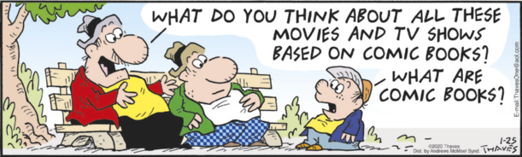
UNIT 11
LIGHTS, CAMERA, ACTION!
Segundo o cartum, o que é mais comum na rotina do menino: assistir a filmes e a séries ou ler histórias em quadrinhos?
THAVES. [Frank and Ernest]. [S. l.]: GoComics, 25 jan. 2020. Disponível em: https://www.gocomics.com/frank-and-ernest/2020/01/25. Acesso em: 30 ago. 2024.

Slide 3
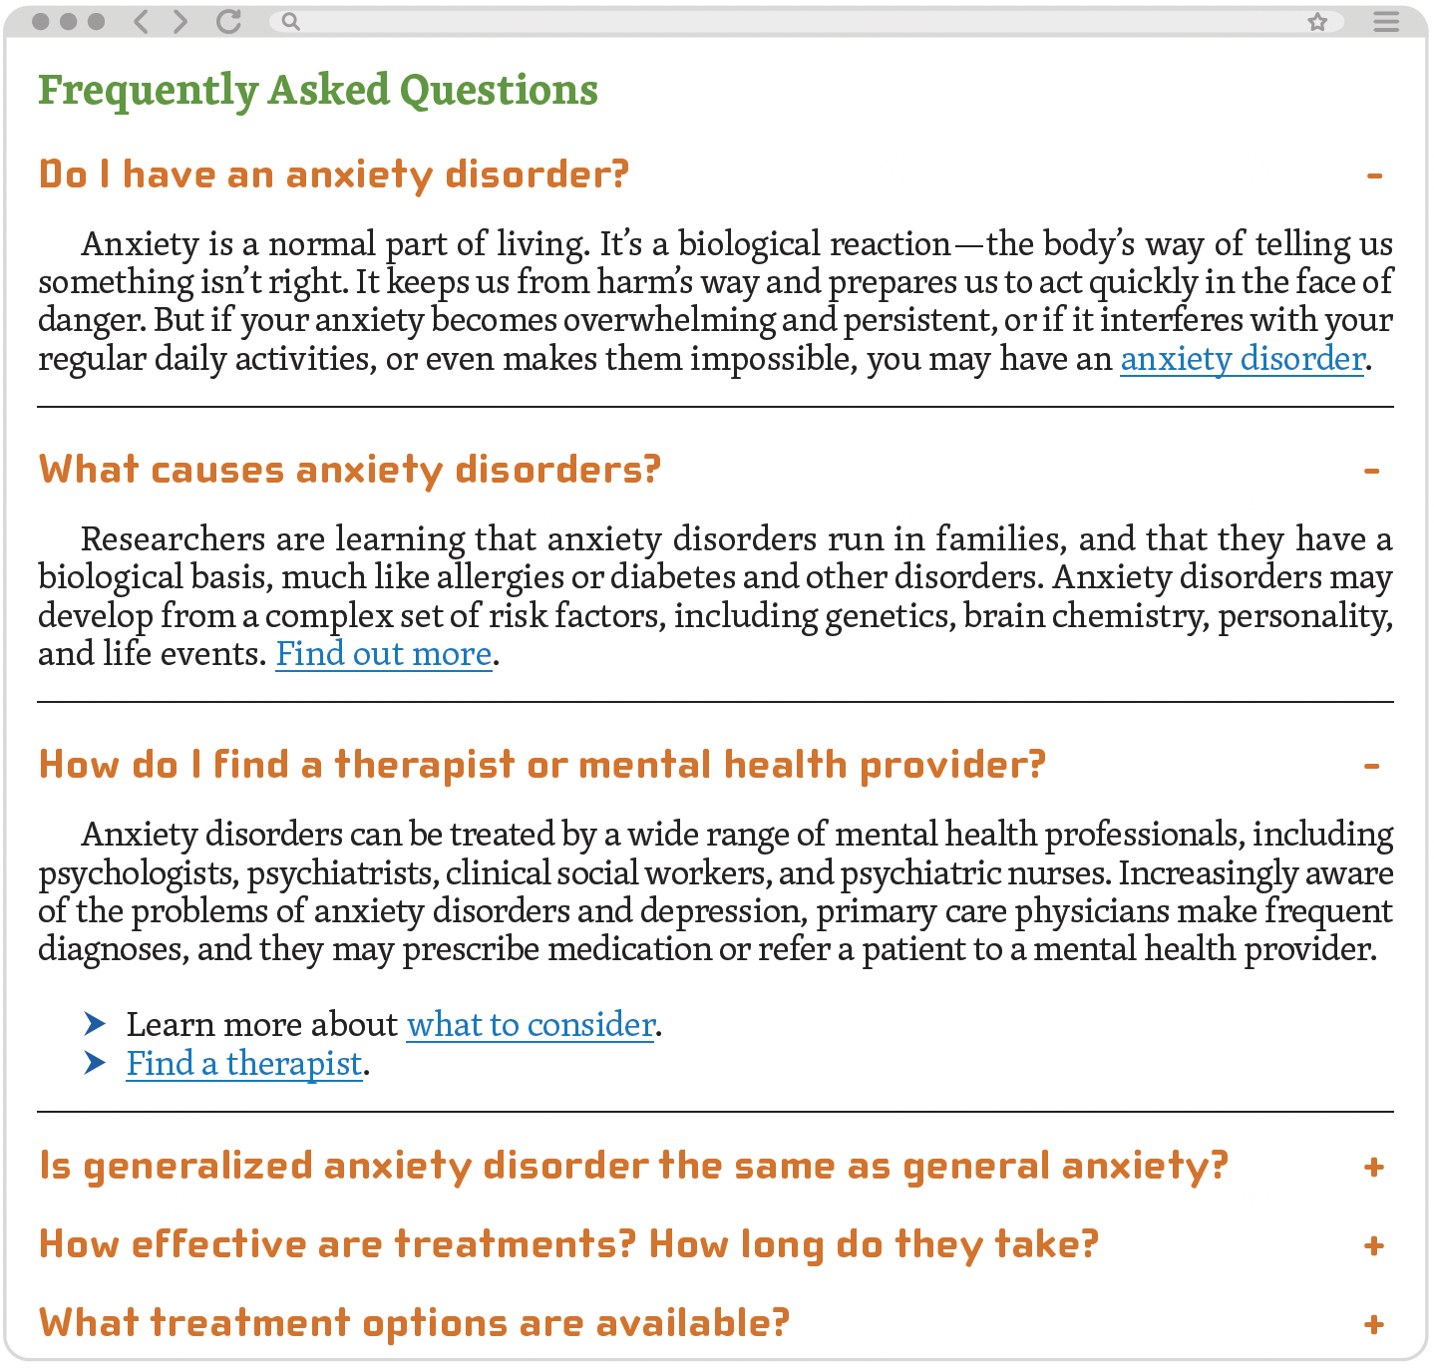
UNIT 11
TIP
Conhecer convenções relacionadas a contextos e a gêneros de texto ajuda-nos a compreender e a produzir textos de cada gênero. Com um colega, identifiquem características do gênero perguntas frequentes (FAQ) que vocês encontram
no texto e escrevam-nas em seus cadernos.
ANXIETY AND DEPRESSION ASSOCIATION OF AMERICA. Frequently asked questions. Silver Spring: ADAA, 8 abr. 2021. Disponível em: https://adaa.org/understanding-anxiety/faqs. Acesso em: 29 ago. 2024.

Slide 4
UNIT 11
How can you describe your favorite movie or TV series?
adventurous
entertaining
epic
exciting
funny
groundbreaking
inspiring
interesting
mysterious
original
romantic
touching
unforgettable

Slide 5
UNIT 11
What’s your favorite kind of movie or TV series?
adventure
animated (animation)
comedy
comedy-drama (dramedy)
coming-of-age
documentary
drama
fantasy
musical
romance
science fiction (sci-fi)
superhero
thriller

Slide 6
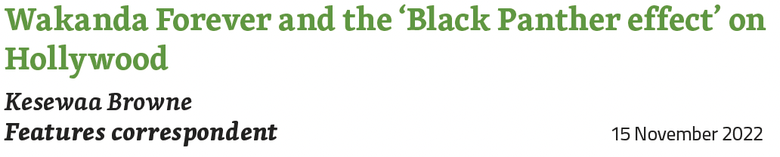
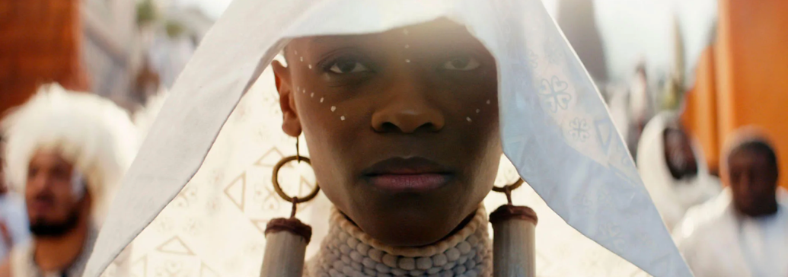
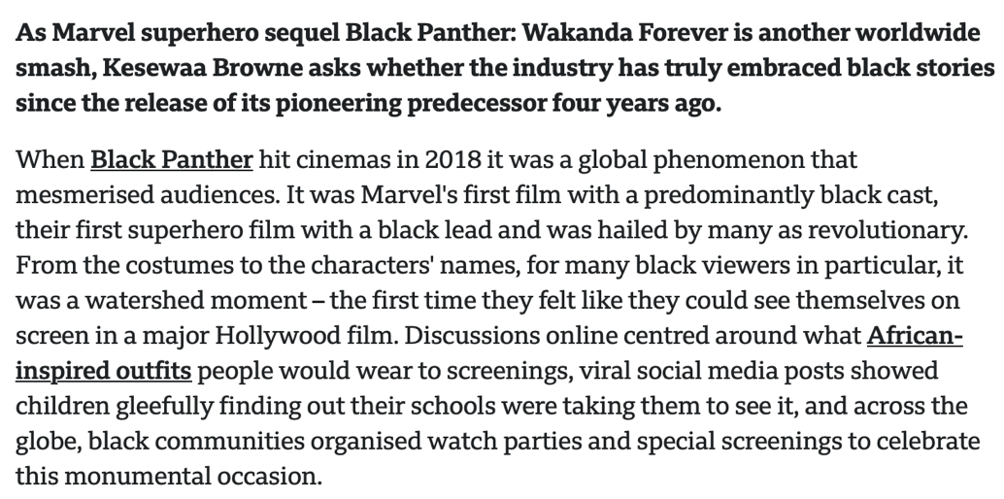
UNIT 11
Identifique a afirmação a seguir que não está correta sobre o filme Pantera Negra (Black Panther).
O filme chegou aos cinemas em 2018.
O elenco é predominantemente negro.
O filme foi o primeiro da Marvel a ter um protagonista negro.
Diversas crianças ao redor do mundo assistiram ao filme na escola.
Muitos se sentiram representados pela primeira vez em um grande filme de Hollywood.
BROWNE, Kesewaa. Wakanda forever and the ‘Black Panther effect’ on Hollywood. BBC, [United Kingdom], 15 nov. 2022. Disponível em: https://www.bbc.com/culture/article/20221115-wakanda-foreverand-the-black-panther-effect-on-hollywood. Acesso em: 30 ago. 2024.

Slide 7
UNIT 11
A seguir, você encontra outro trecho do mesmo artigo escrito por Kesewaa Browne. Nele, a autora responde ao questionamento feito no início do texto. O que ela pode concluir sobre a indústria cinematográfica? Identifique a afirmação correta.
There is certainly more room for improvement in getting fair and equal representation in Hollywood. [...] A 2021 report by management consultancy firm McKinsey and Company
revealed that fewer black-led stories get told, and when they are, they have been underfunded and undervalued, despite often earning higher relative returns than other movies. [...]
BROWNE, Kesewaa. Wakanda forever and the ‘Black Panther effect’ on Hollywood. BBC, [United Kingdom], 15 nov. 2022. Disponível em: https://www.bbc.com/culture/article/20221115-wakanda-foreverand-the-black-panther-effect-on-hollywood. Acesso em: 30 ago. 2024.
a) A indústria cinematográfica tem garantido uma representação justa e igualitária para histórias lideradas por negros.
b) A indústria cinematográfica ainda precisa melhorar na obtenção de representação justa e igualitária para histórias lideradas por negros.

Slide 8
UNIT 11
“Kesewaa Browne asks whether the industry has truly embraced black stories [...].” (p. 191)
"[...] they have been underfunded and undervalued [...]” (p. 192)
“No people have ever deserved their own movie more than they do.” (p. 194)
Em frases afirmativas, o present perfect é formado por
I. have (’ve) / has (’s) + forma básica do verbo principal.
II. have (’ve) / has (’s) + verbo principal no particípio passado.

Slide 9
UNIT 11
“Kesewaa Browne asks whether the industry has truly embraced black stories [...].” (p. 191)
"[...] they have been underfunded and undervalued [...]” (p. 192)
“No people have ever deserved their own movie more than they do.” (p. 194)
Nos fragmentos, o momento exato em que as ações aconteceram
I. é importante.
II. não é importante.

Slide 10
UNIT 11
“Kesewaa Browne asks whether the industry has truly embraced black stories [...].” (p. 191)
"[...] they have been underfunded and undervalued [...]” (p. 192)
“No people have ever deserved their own movie more than they do.” (p. 194)
Nos fragmentos, o present perfect é usado para
I. indicar uma conexão entre ações passadas e seu impacto no presente.
II. descrever ações passadas que aconteceram em um momento específico.

Slide 11
LANGUAGE REFERENCE
UNIT 11: Present perfect
Observe, nos quadros a seguir, as formas afirmativa e negativa do present perfect. Note que, em frases negativas, usamos haven’t/hasn’t antes do particípio passado do verbo principal.
Forma afirmativa |  |  |  | Forma negativa
I/You/We/They | have | seen | the movie. | I/You/We/They | haven’t | seen | the movie.
He/She/It | has |  |  | He/She/It | hasn’t
 |  |  |  | haven’t = have not; hasn’t = has not

Slide 12
LANGUAGE REFERENCE
UNIT 11: Present perfect
Observe, nos quadros a seguir, a forma interrogativa e as respostas curtas do present perfect. Note que, em frases interrogativas, usamos have/has antes do sujeito.
Forma interrogativa |  |  |  | Respostas curtas
Have | I/you/we/they | seen | the movie? | Yes, | I/you/we/they | have.
 |  |  |  |  | he/she/it | has.
Has | he/she/it |  |  | No, | I/you/we/they | haven’t.
 |  |  |  |  | he/she/it | hasn’t.

Slide 13
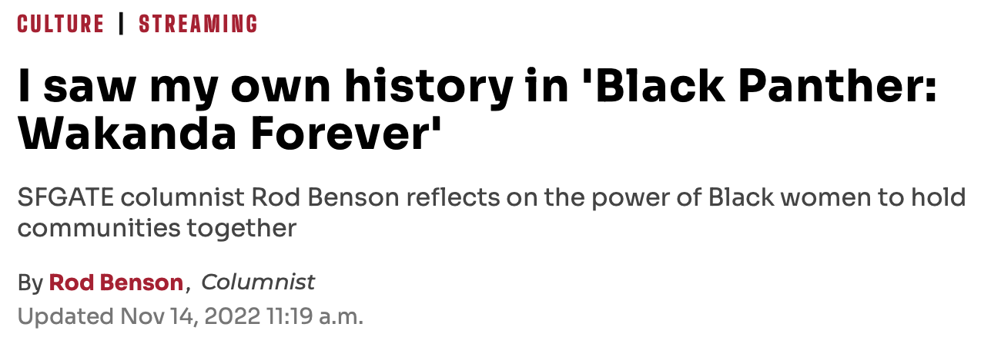
UNIT 11
Read the following title and subtitle of an article about the movie Black Panther: Wakanda Forever. Then, in pairs, ask and answer the following questions.
BENSON, Rod. I saw my own history in ‘Black Panther: Wakanda forever’. SFGATE, [San Francisco, USA], 14 nov. 2022. Disponível em: https://www.sfgate.com/streaming/article/blackpantherwakanda-forever-women-17578112.php. Acesso em: 31 ago. 2024.
Why do you think minority group representation in movies is important?
Have you ever seen your own history in a movie? If so, which one(s)?
Do you believe movies can change the way we see ourselves? Why (not)?
Do you believe movies can have a positive impact on society?

